Slide 1






Заголовок
підзаголовок

Slide 2
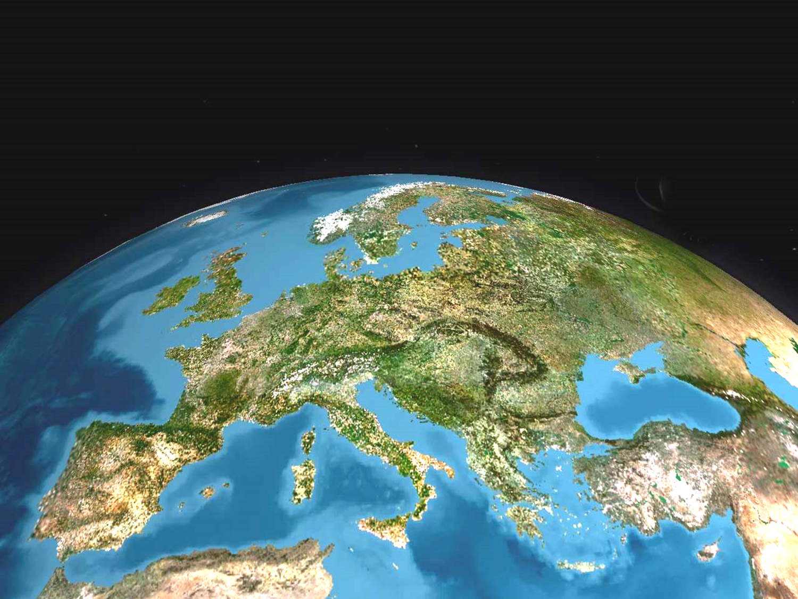
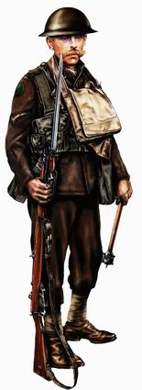
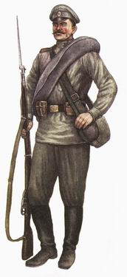
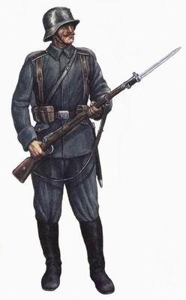
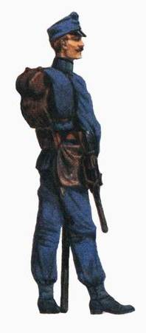
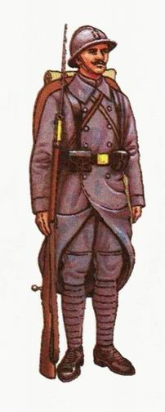
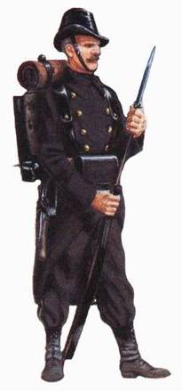
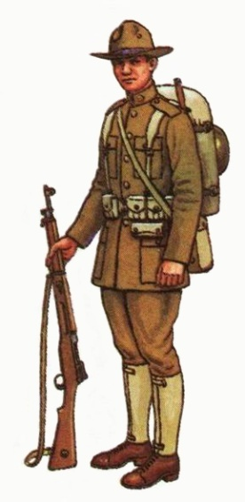
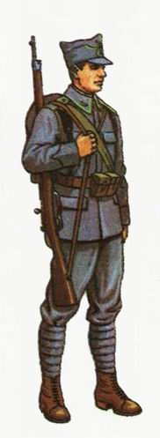
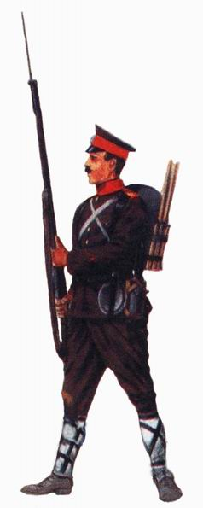
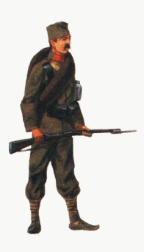
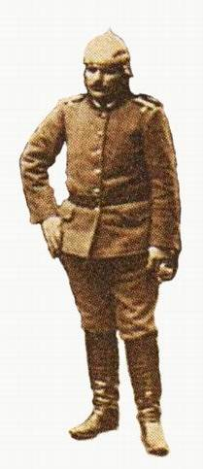
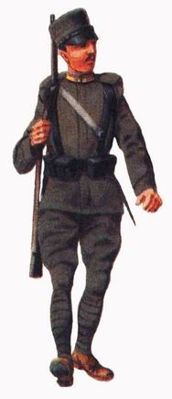
1.Причини і початок війни

Slide 3
1.Причини і початок війни
«Озброєний мир»
-період між об’єднанням Німеччини після франко-пруської війни(1871) та початком Першої світової війни(1914р), для якого характерні гонка озброєнь між Великою Британією, Францією, Німеччиною, Росією, Австро-Угорщиною, також дипломатичні кризи, що посилили напруженість між країнами –членами Антанти і Троїстого союзу.

Slide 4
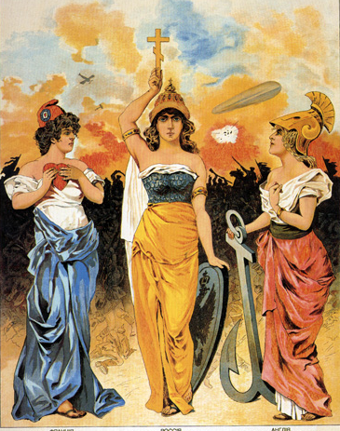
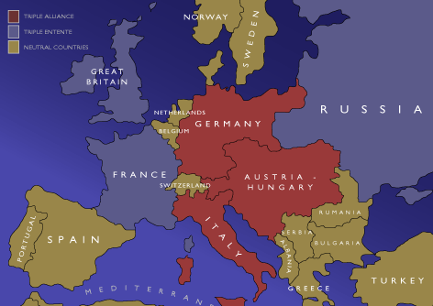
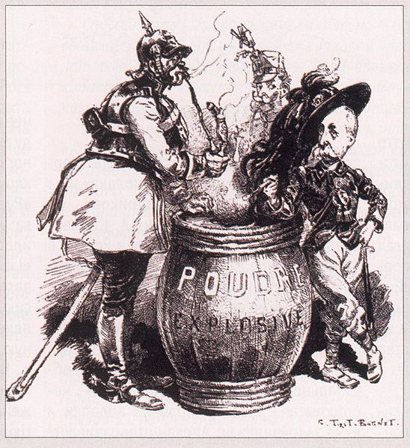
Причини війни
Т р о ї с т и й
с о ю з
А н т а н т а
Боротьба за ринки збуту та світове панування.
Наростання революційного та національно-визвольного руху
Загострення економічних протиріч між провідними країнами світу.

Slide 5
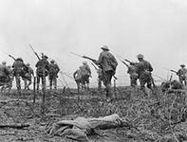
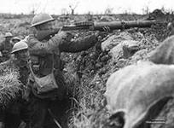
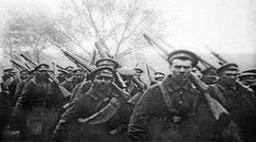
Характер війни
Війна була загарбницькою, несправедливою, імперіалістичною та для деяких народів братовбивчою.

Slide 6
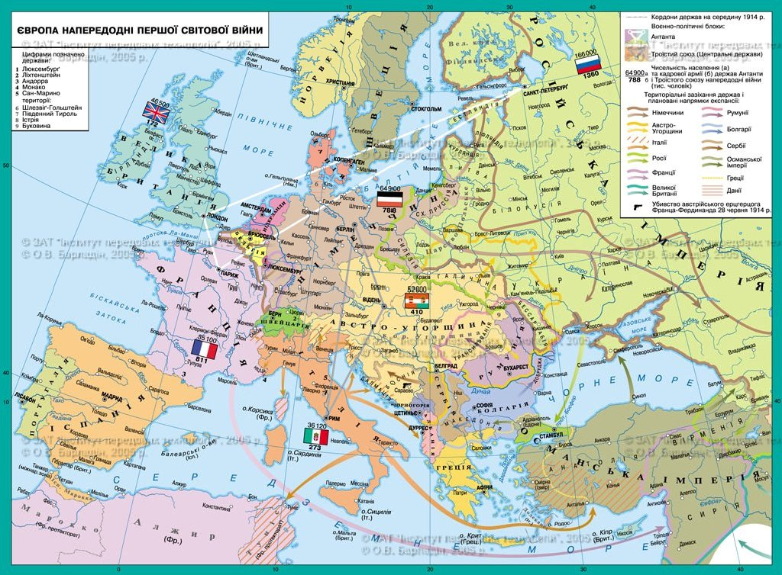

Slide 7

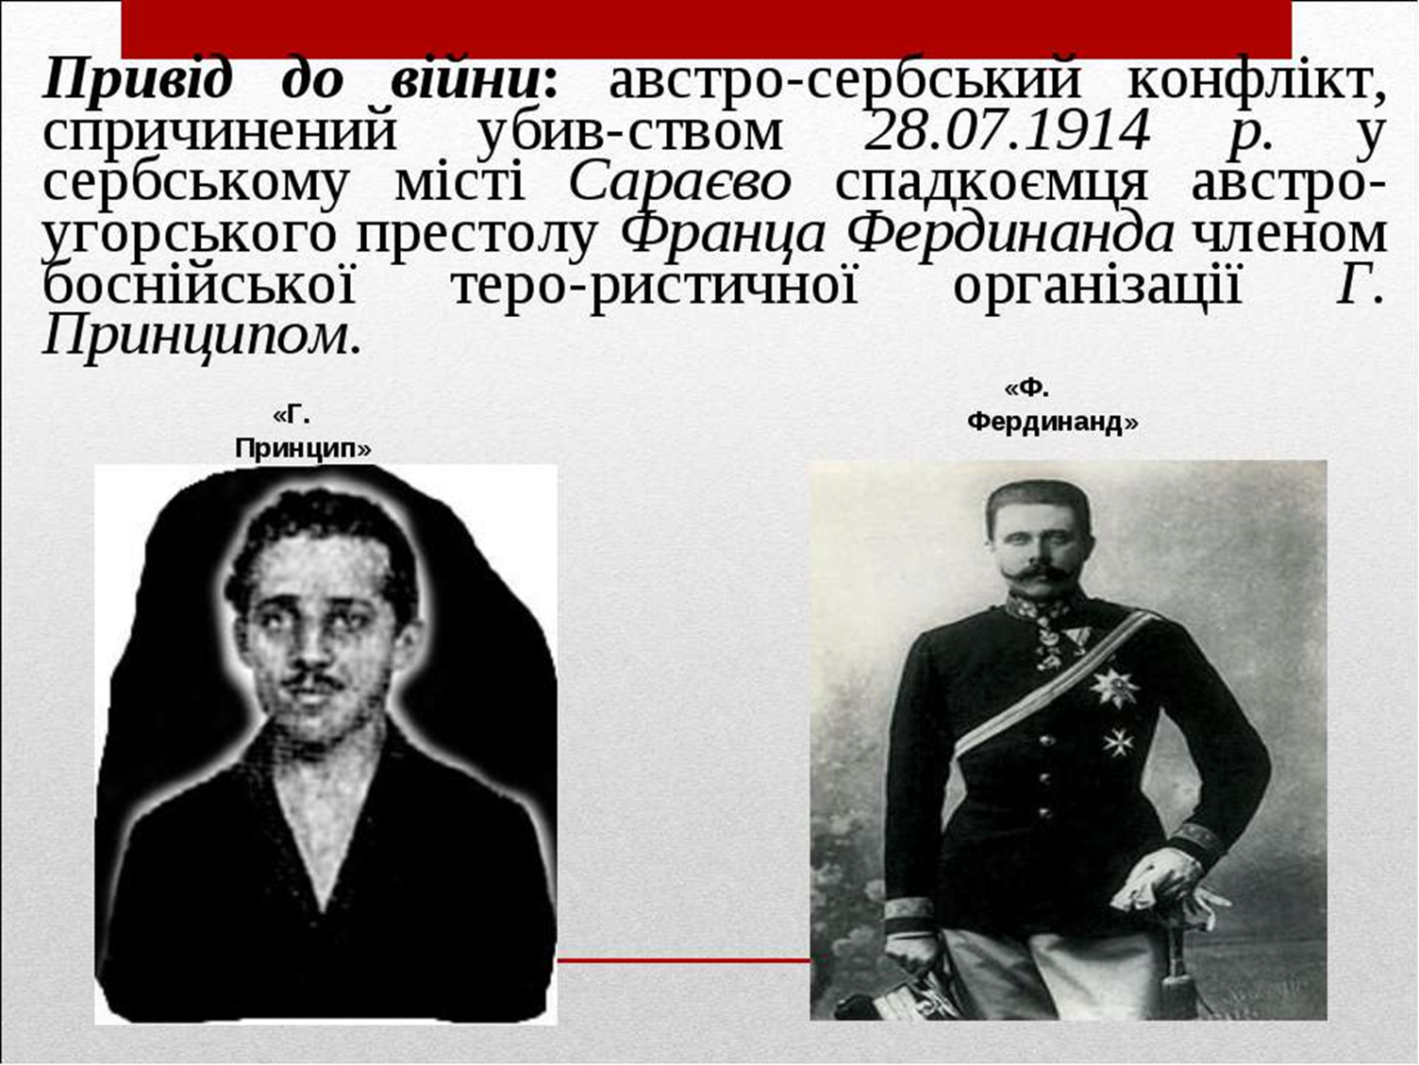



Slide 8
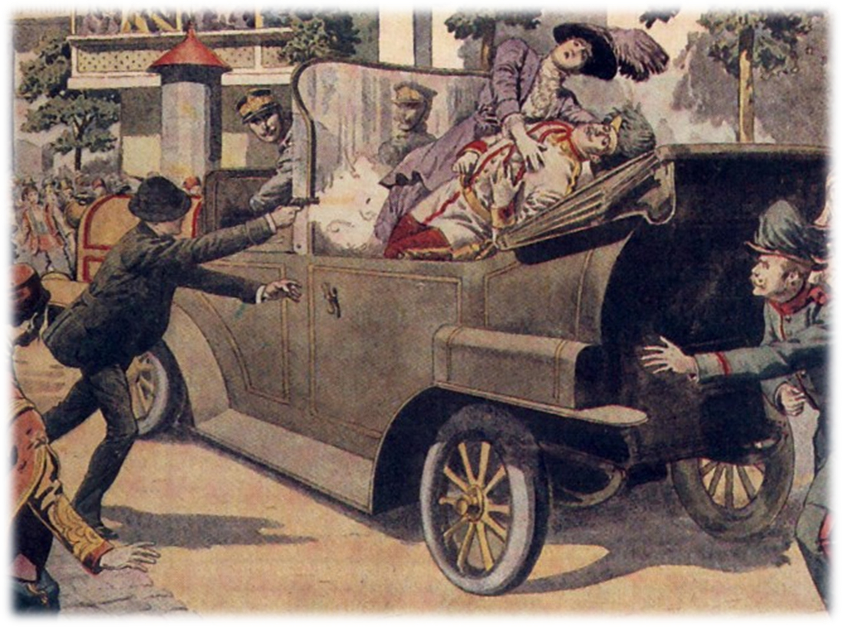

Slide 9
Причини Першої світової війни
Загострення економічних протиріч між провідними країнами світу.
Боротьба за ринки збуту та світове панування.
Протистояння між двома воєнно-політичними блоками європейських держав (Антанта — Троїстий союз)

Slide 10
2. Стратегічні плани ворогуючих сторін.
Перша світова війна- глобальний збройний конфлікт, у якому брали участь 38 держав, з населенням 1,5 млрд. жителів. ЇЇ називають «Великою» війною.

Slide 11
«Геополітичні інтереси»
-система пріоритетів у діяльності держави по зміцненню економічного, політичного і військового потенціалу з урахуванням особливостей його геополітичного положення.

Slide 12
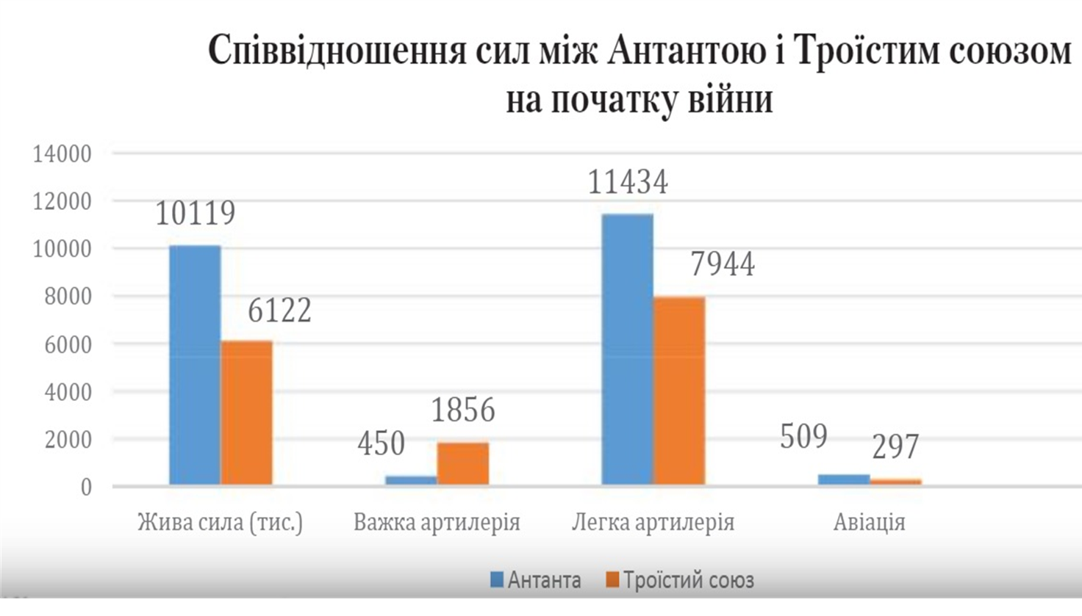
Легка артилерія
Авіація
Жива сила(тис.)
Віжка артилерія

Slide 13
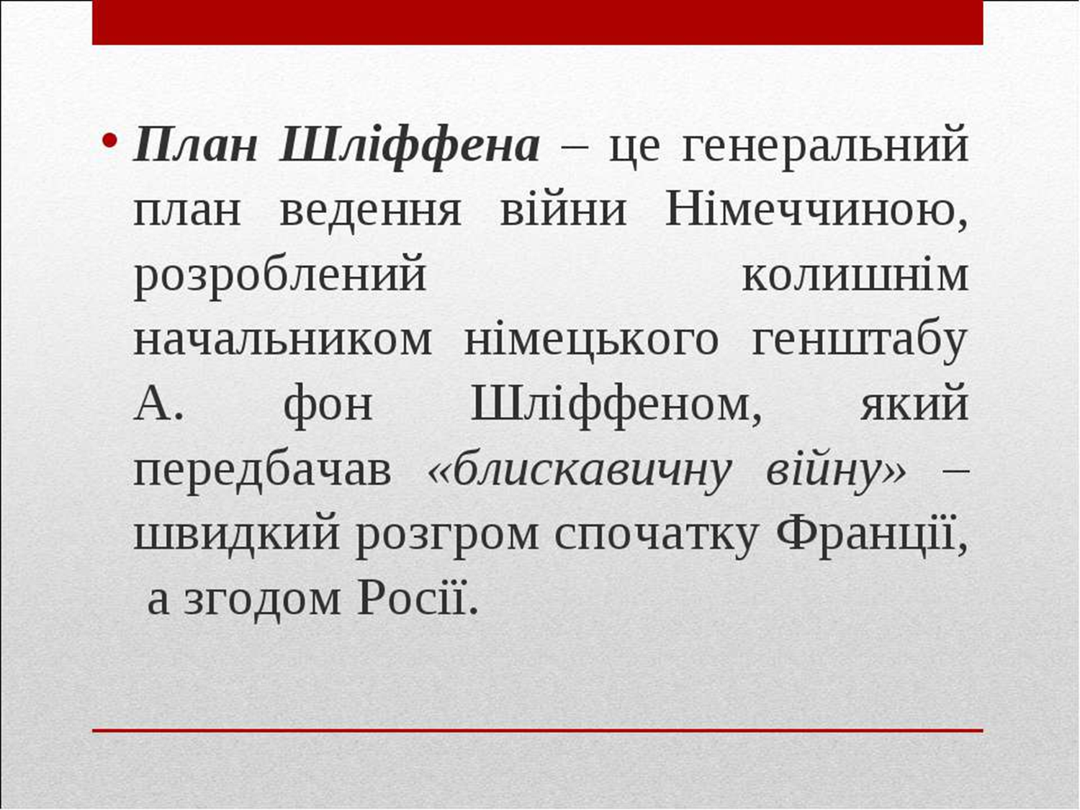

Slide 14
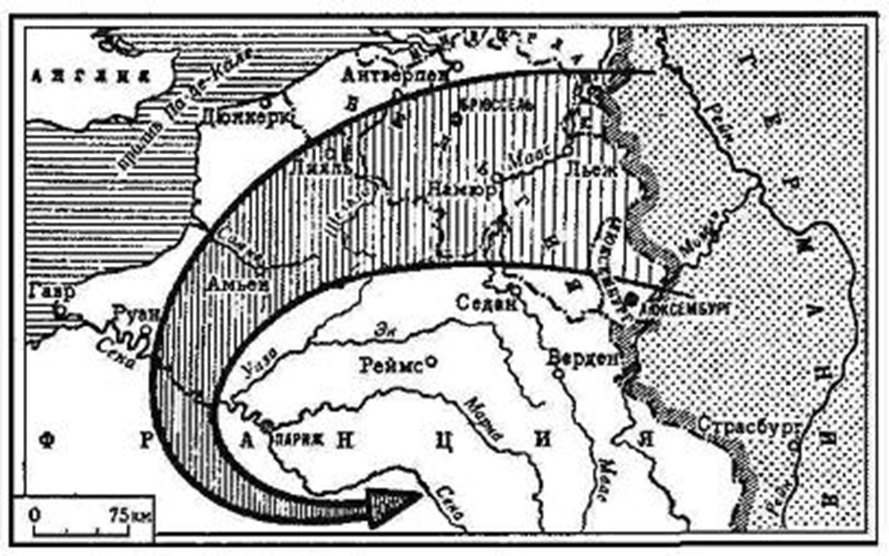

Slide 15

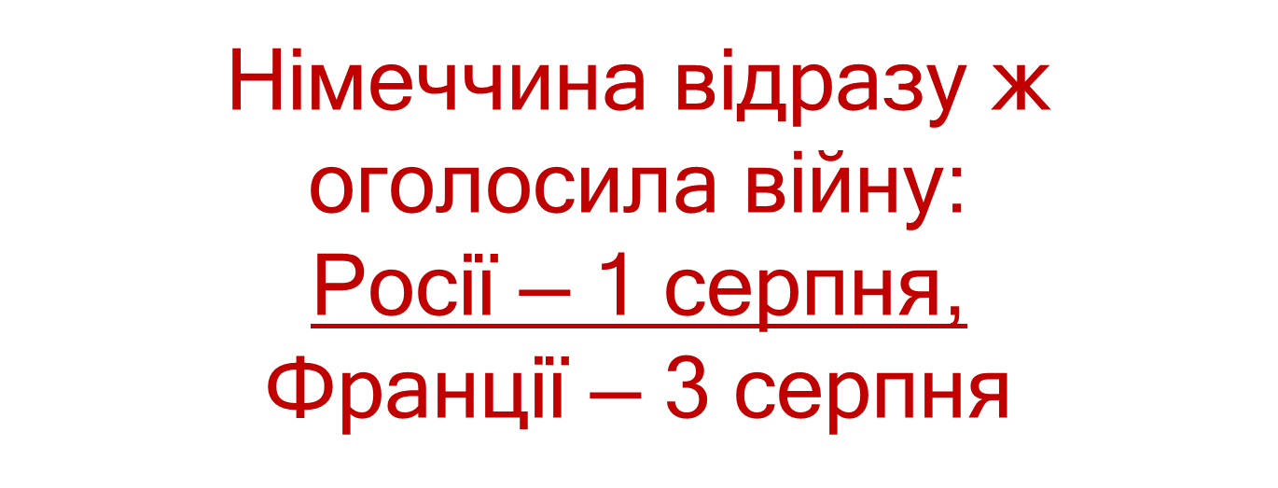



Slide 16

3.Фронти війни та характеристика основних воєнних кампаній.
Воєнні дії
1914р.

Slide 17
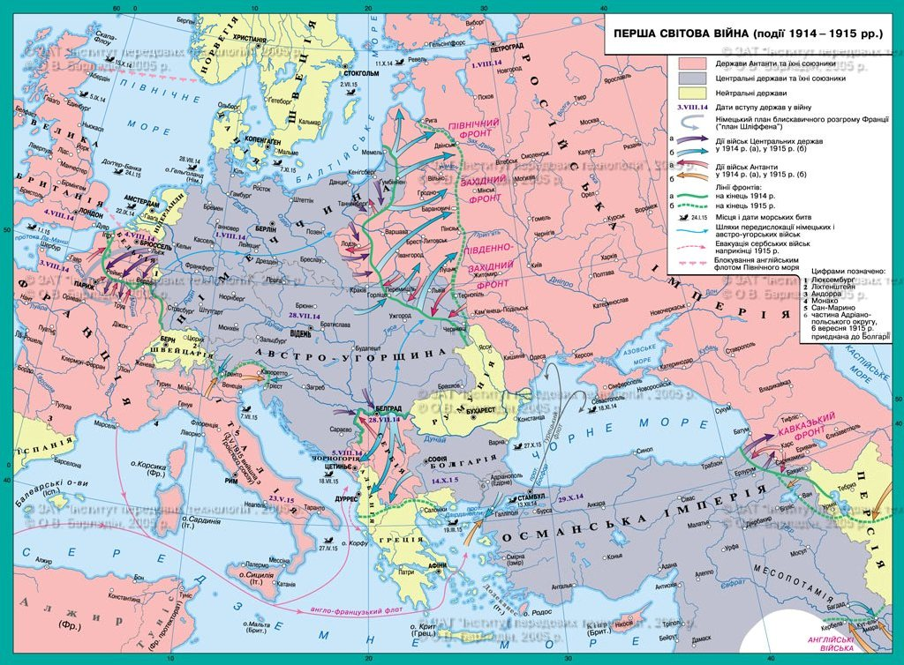
4 серпня 1914 р. - вторгнення німецьких військ в Бельгію ( яка неочікувано чинить опір)
7 - 14 серпня 1914 р. – невдала спроба французького наступу в Ельзасі та Лотарингії

Slide 18
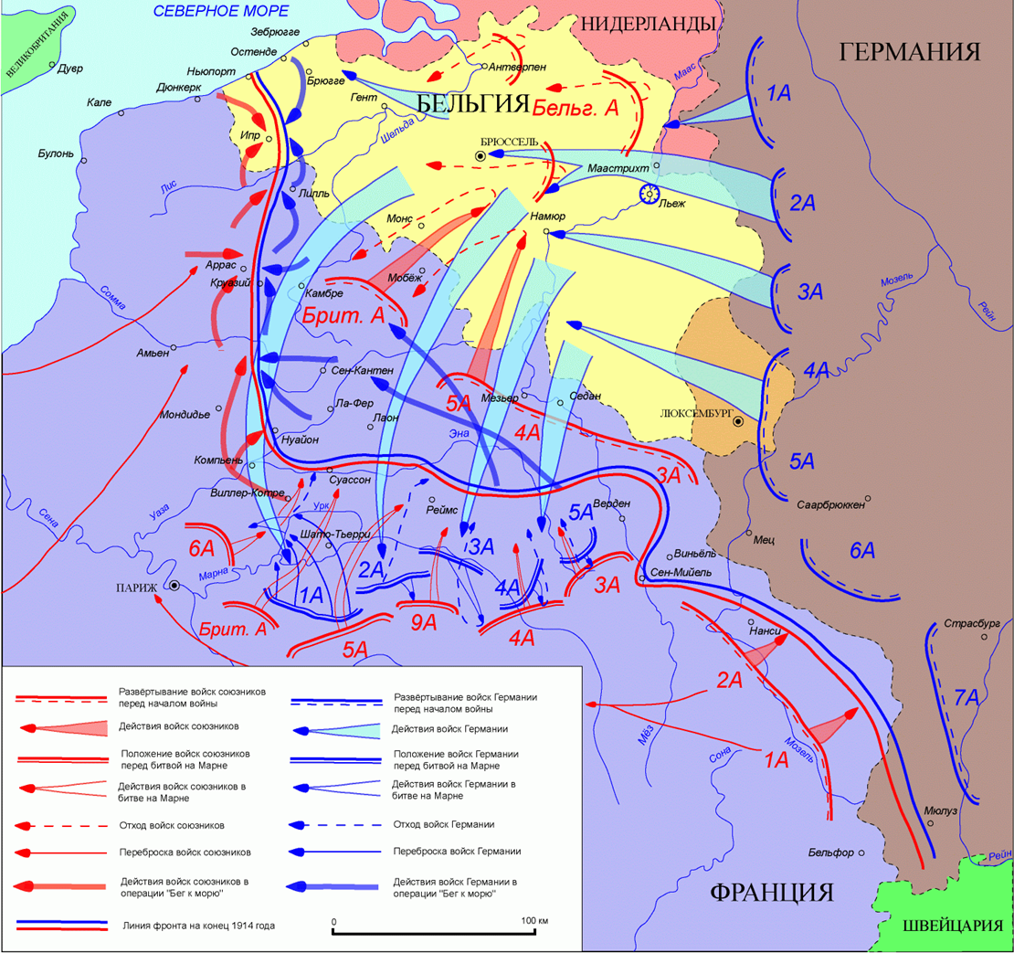
жовтень
1914р.-
битва на
р.Марні

Slide 19
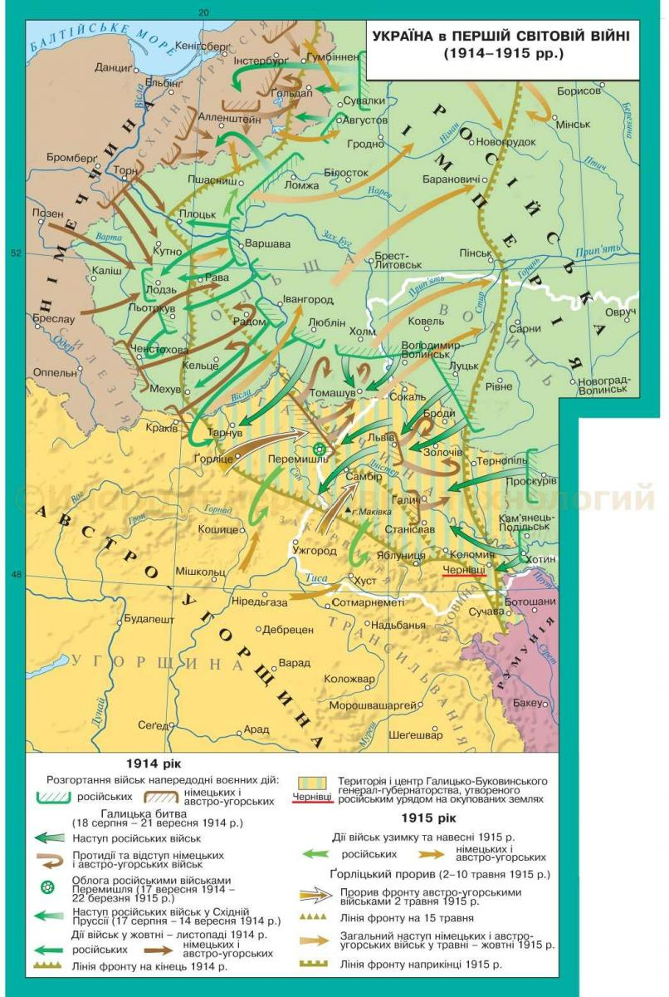
серпень-вересень 1914р.- Галицька битва (перемога рос. армії)
травень 1915р. –
Горлицький прорив
наступ німецьких,
австро-угорських військ

Slide 20
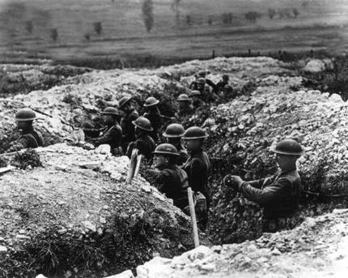
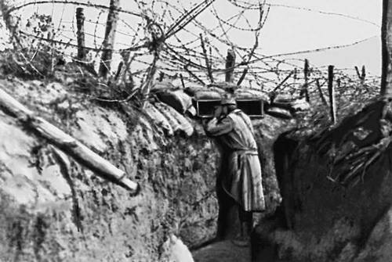
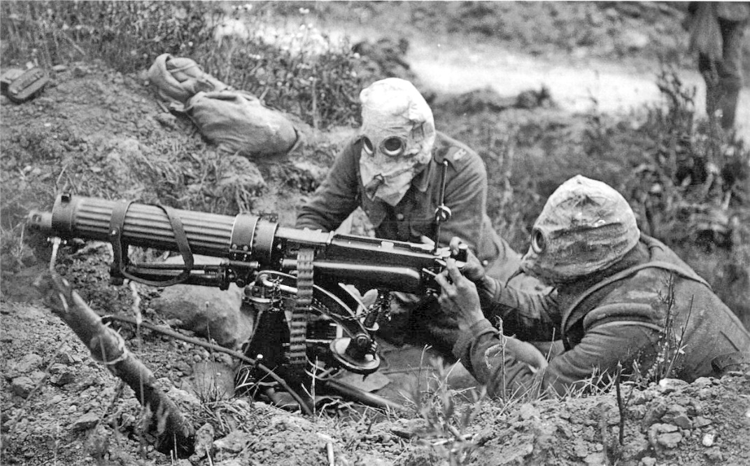
Окопна війна- позиційна війна

Slide 21
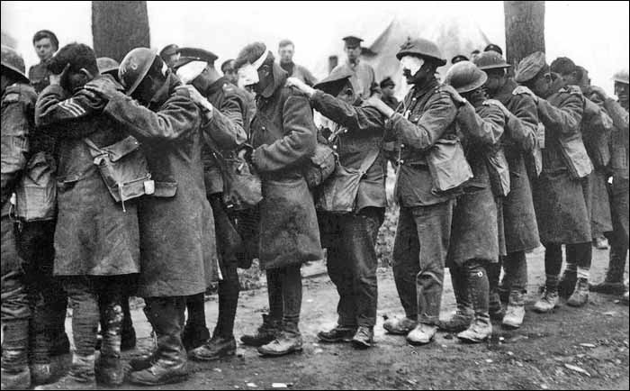
Воєнні дії 1915 року
Квітень-травень 1915р- друга битва на р. Іпр-
перша хімічна атака в історії

Slide 22
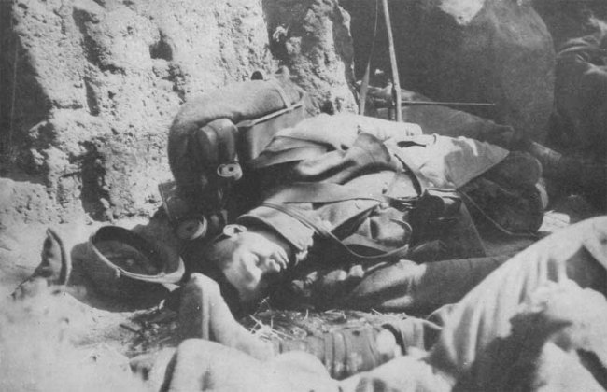
22 квітня 1915 р. біля бельгійського міста Іпр. Із 15 тис. англійських вояків, що отруїлись хлором, третина померла.

Slide 23
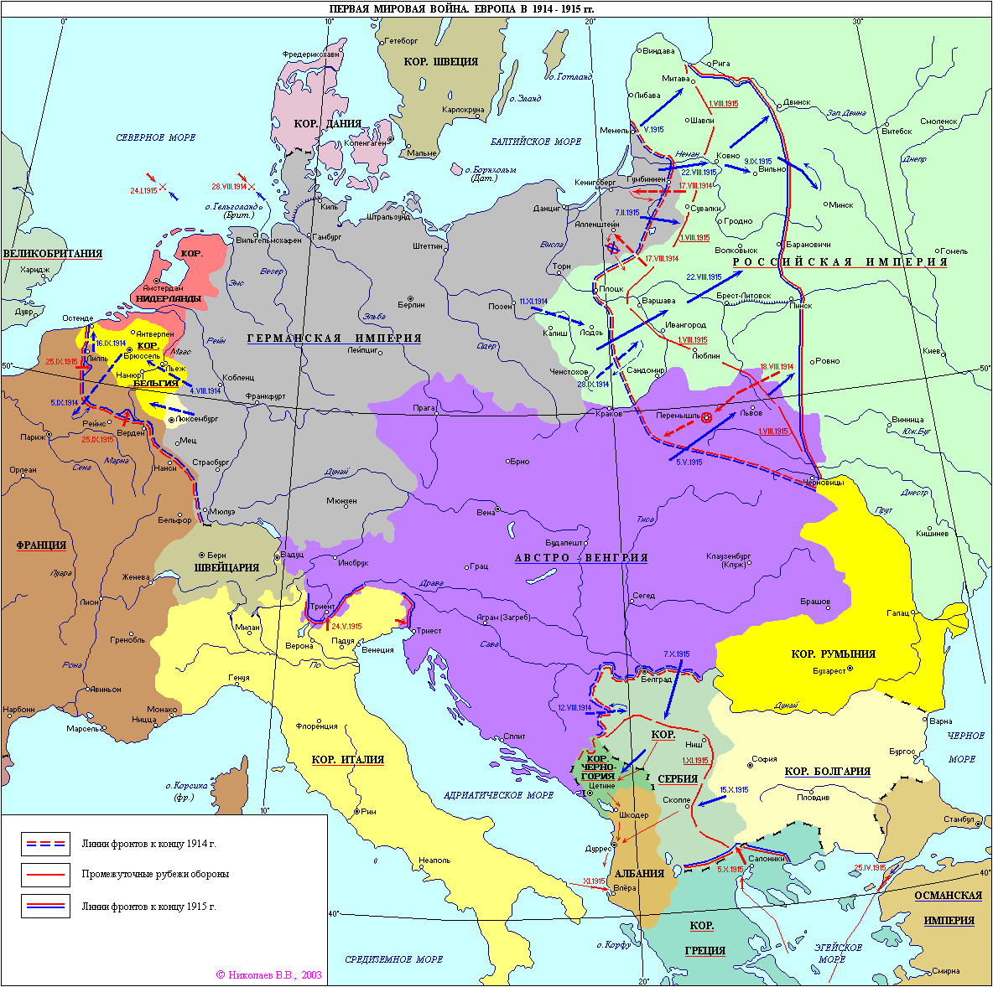
1915 р.
Відступ російської армії
Іпрська битва
Весна
1915 р.
Застосування
отруйного газу Німеччиною
Дарданелльська операція
Лютий-квітень 1915 р.
Англійсько- французький десант
Відступ

Slide 24
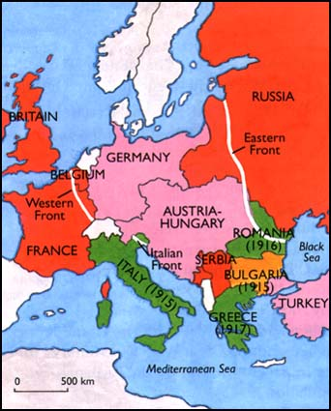
Зміни серед учасників коаліцій
Антанта:
Велика Британія
Франція
Росія
Сербія
Троїстий
союз:
Німеччина,
Австро-Угорщина
Четверний
союз:
Німеччина,
Австро-Угорщина
Італія
Румунія
Греція
США
Туреччина
Болгарія

Slide 25
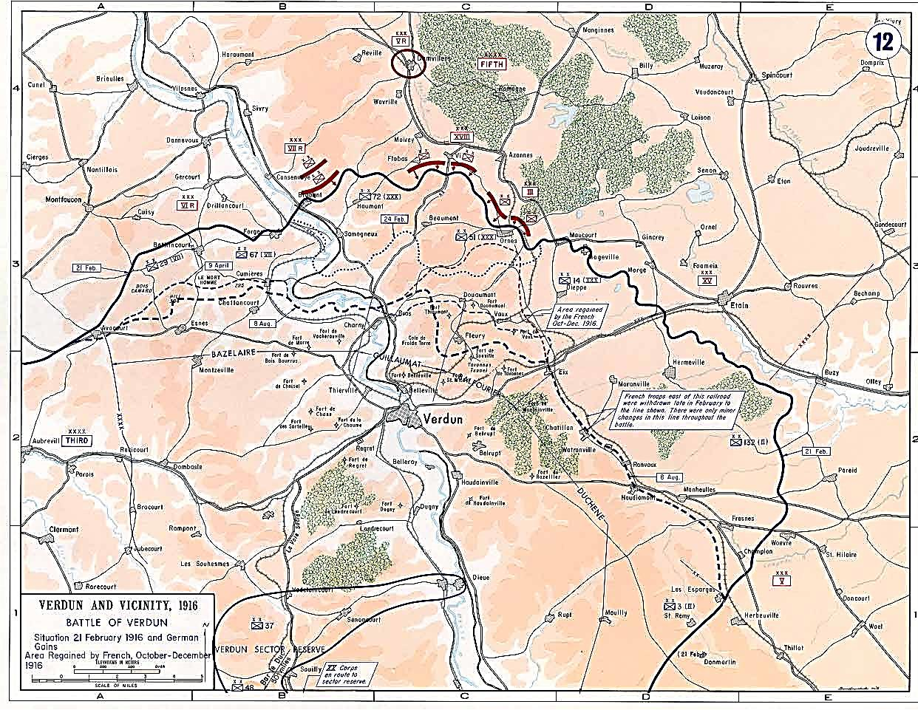
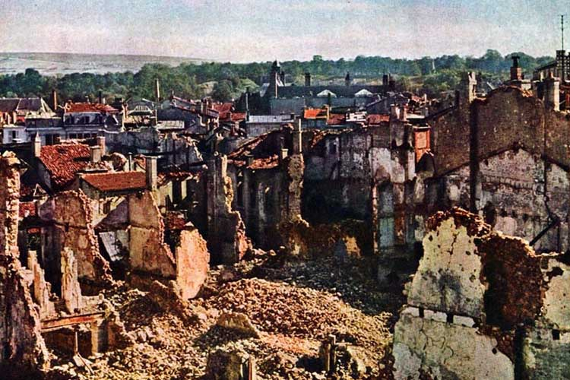
Верденська битва 1916р.

Slide 26
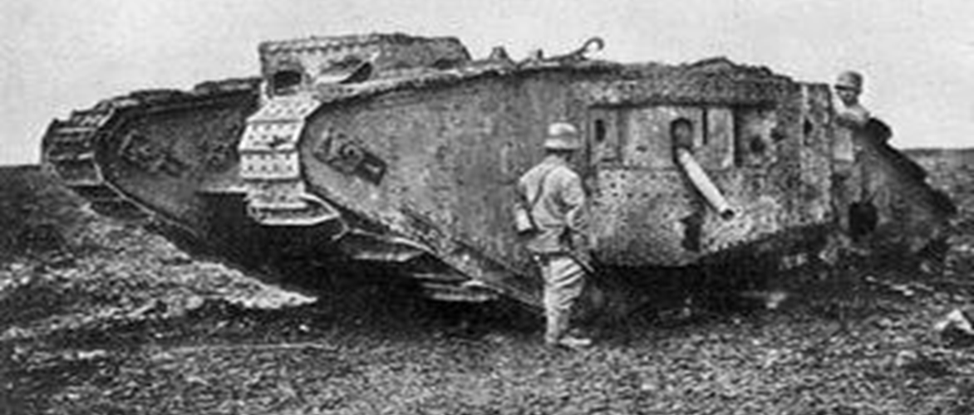
Червень – листопад 1916 р.- битва на р. Соммі( невдалий наступ англійців – вперше використані танки)

Slide 27
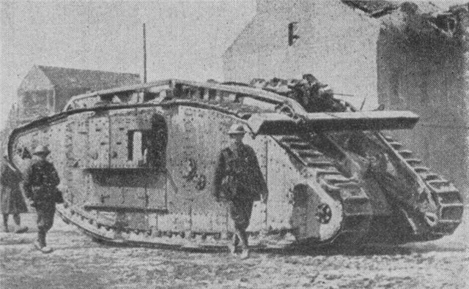

Slide 28
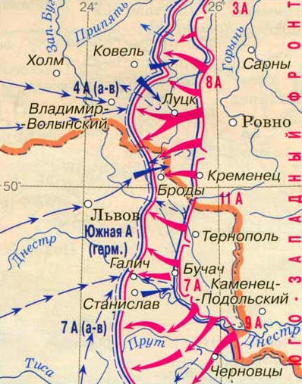
Червень- жовтень1916р.-
Брусиловський прорив

Slide 29
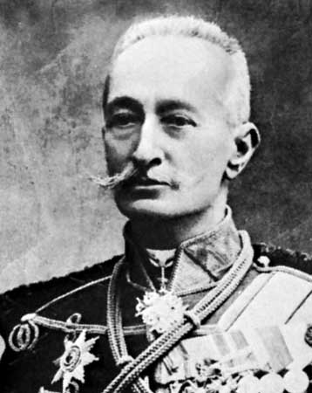
30 березня 1916 р. замість М. Іванова командуючим Південно-Західним фронтом призначений О. Брусилов. Під безпосереднім командуванням останнього з 4 червня на фронті від Луцька до Чернівців почався масований наступ армій Південно-Західного фронту, який тривав до 20 вересня 1916 р.
Брусиловський прорив

Slide 30
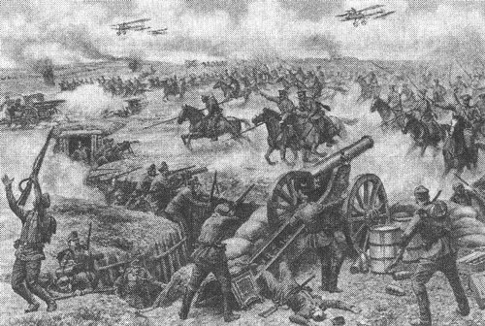
Результат битви
1. Російські війська просунулись на 80–120 км.
2. Австро-Угорщина зазнала значних втрат (200 тис. загиблих проти 62 тис. загиблих у російській армії).
3.У війну на боці Антанти вступила Румунія.

Slide 31
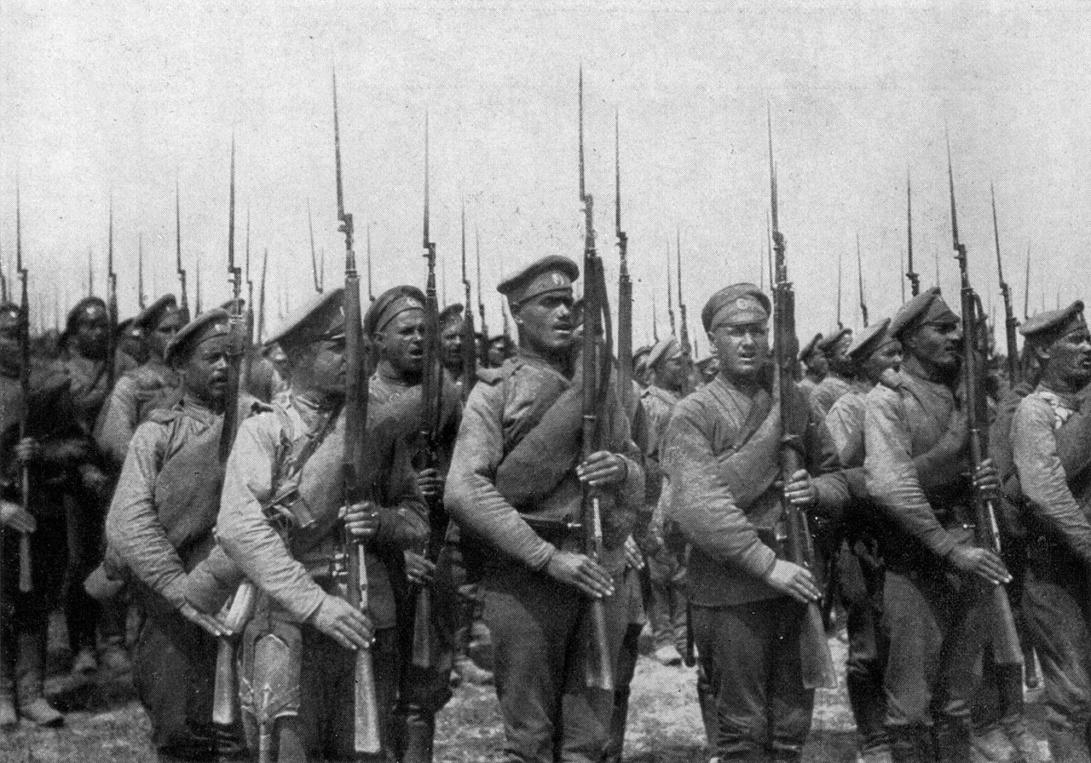
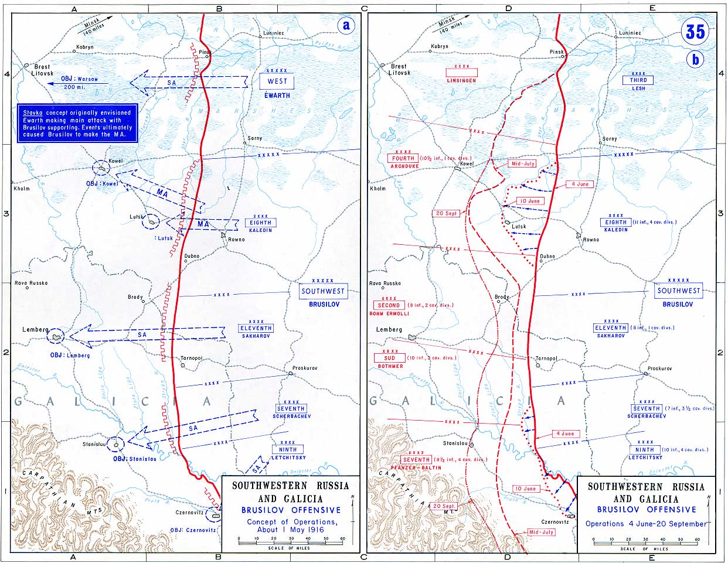
Східний фронт у травні 1916 року

Slide 32
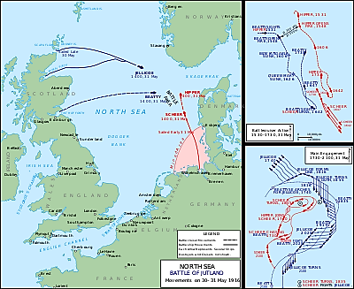
4.Підводна війна
Травень 1916р. –
Ютландська оперція(
півострів) -
прорвати блокаду
німцям не вдалося

Slide 33
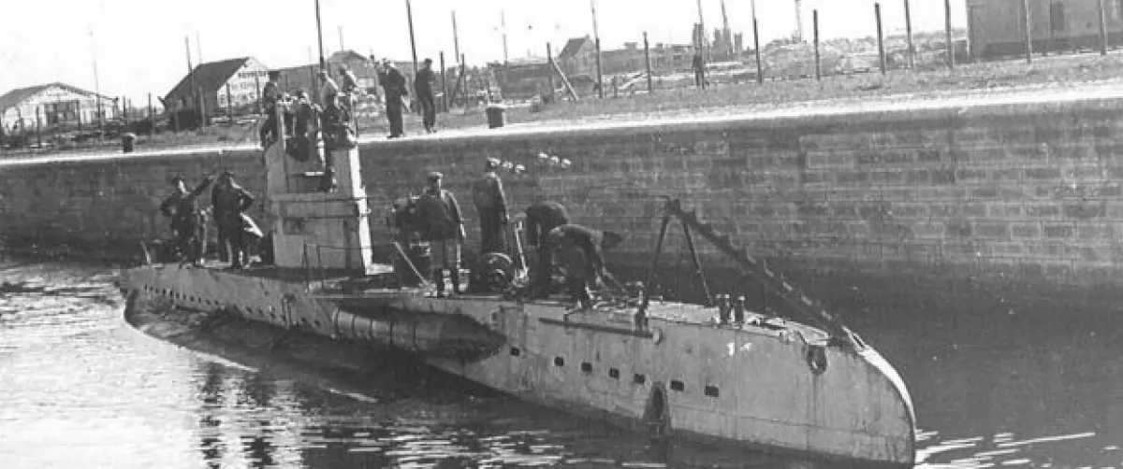
31 лютого 1917р.- початок необмеженої підводної війни

Slide 34
Домашнє завдання:пар. 1 читати
- переглянути презентацію
- вивчити прізвища, дати, події

